Slide 1

统一版本升级系统介绍

Slide 2


同一版本升级系统的理念
用了同一版本升级系统，项目组不再为自动升级愁。
为项目组提供完整的从升级系统到版本服务器的一整套自动升级解决方案。

Slide 3
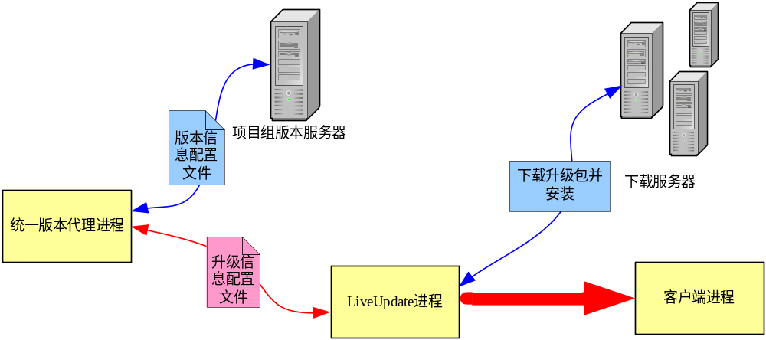
同一版本升级系统的工作流程

Slide 4


全面简化项目组的升级工作
注意
版本升级原来可以如此简单
不必关心版本校验
不必关心升级包下载
不必关心升级包安装
不必关心……

Slide 5


具体模块介绍
基础升级系统
版本服务器
实例演示

Slide 6
基础升级系统
特点介绍
  启动模式
  升级模式
  升级策略
  升级界面
  其他
升级流程

Slide 7
基础升级系统—特点介绍
启动模式
代理进程启动模式

Slide 8
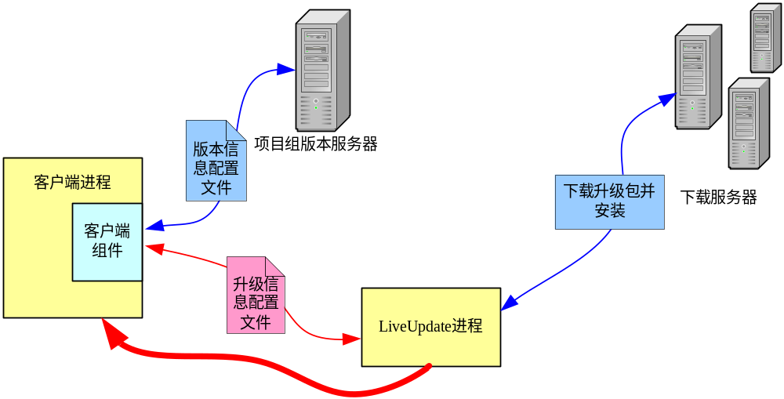
基础升级系统—特点介绍
启动模式
客户端组件启动模式

Slide 9
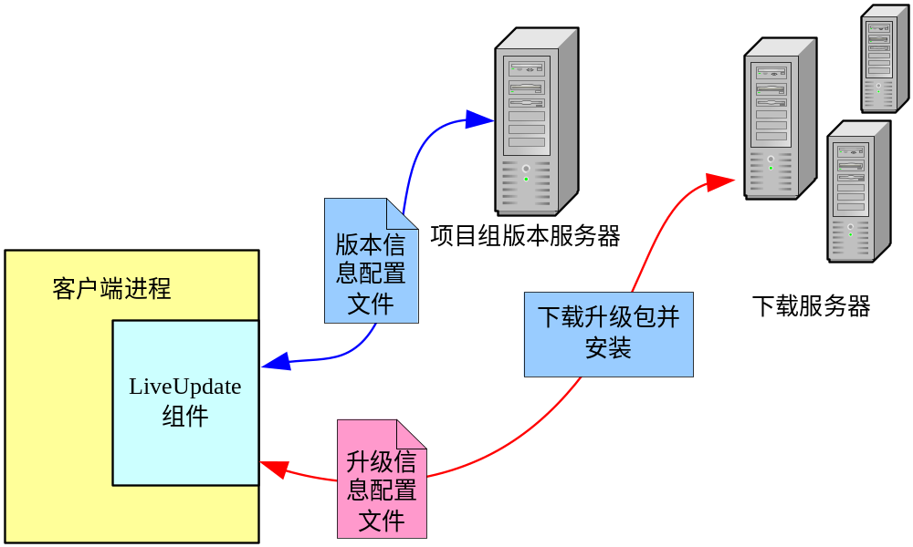
基础升级系统—特点介绍
启动模式
升级组件启动模式

Slide 10
基础升级系统—特点介绍
升级模式
客户端退出模式
客户端启动升级组件后退出，其余工作由升级系统完成，并在升级成功后拉起客户端。
客户端无法监控升级过程，升级失败和响应由升级系统来作。
适用于用户游戏前的版本升级。

Slide 11
基础升级系统—特点介绍
升级模式
客户端不退出模式
客户端启动升级组件后不退出。
客户端可以监控整个升级过程，对升级成功和失败做成自己的响应。
适用于用户游戏中的增量升级和预升级，比如：宠物2当宠物进入社区时的增量升级；QQ飞车在游戏过程中对新地图的增量升级。

Slide 12
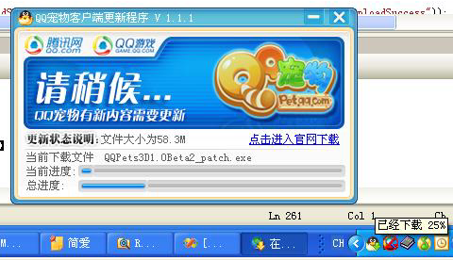
基础升级系统—特点介绍
项目组可以在版本服务器上为每个升级包配置单独的升级策略，也可以为所有升级包配置统一升级策略
升级策略
强制升级
用户无权选择是否升级。
有界面升级。

Slide 13
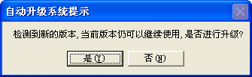
基础升级系统—特点介绍
项目组可以在版本服务器上为每个升级包配置单独的升级策略，也可以为所有升级包配置统一升级策略
升级策略
推荐升级
用户可以选择是否升级。
适用于某些增量升级和多版本情况。

Slide 14
基础升级系统—特点介绍
项目组可以在版本服务器上为每个升级包配置单独的升级策略，也可以为所有升级包配置统一升级策略
升级策略
后台升级
无界面升级，系统托盘显示升级进度。
适用于增量升级。
预下载
无界面下载不安装，系统托盘显示进度。
适用于较大升级包的预发布。

Slide 15
基础升级系统—特点介绍
项目组可以在版本服务器上为每个升级包配置单独的升级策略，也可以为所有升级包配置统一升级策略
升级策略
其他策略
升级策略易于扩展。
可以为项目组定制特殊策略。比如，QQ飞车的定制策略—在游戏中进行无界面下载，下载成功后系统托盘气泡提示用户下载成功，用户点击气泡提示或者系统托盘图标进行有界面安装并退出客户端，安装成功后重新启动客户端。

Slide 16


基础升级系统—特点介绍
升级界面
LiveUpdate定制界面

Slide 17
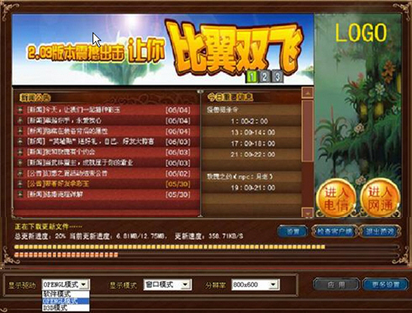
基础升级系统—特点介绍
当项目组使用升级组件启动模式时，自定义界面及界面交互是个很好的方式
升级界面
项目组自定界面

Slide 18
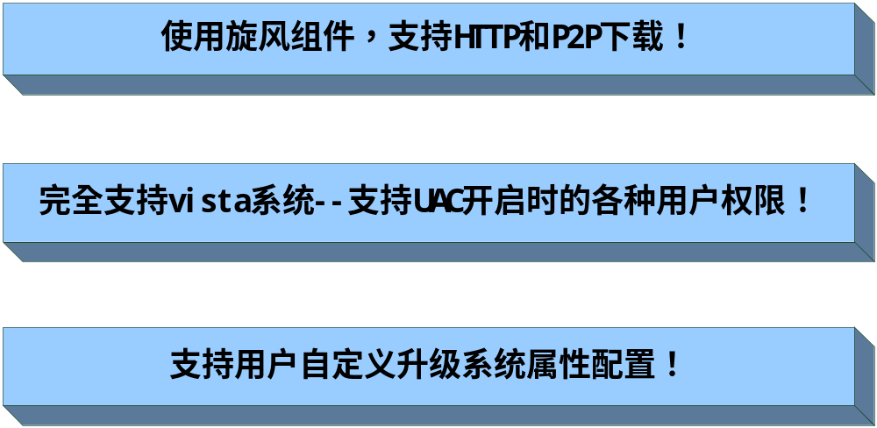
基础升级系统—特点介绍
其他特点

Slide 19
具体模块介绍
基础升级系统
版本服务器
实例演示

Slide 20
版本服务器－功能
Hi,你能做什么？
维护客户端已发布版本序列，为客户端计算升级路径
对客户端产品升级进行灰度更新控制
提供升级包下载、校验、安装控制等信息

Slide 21
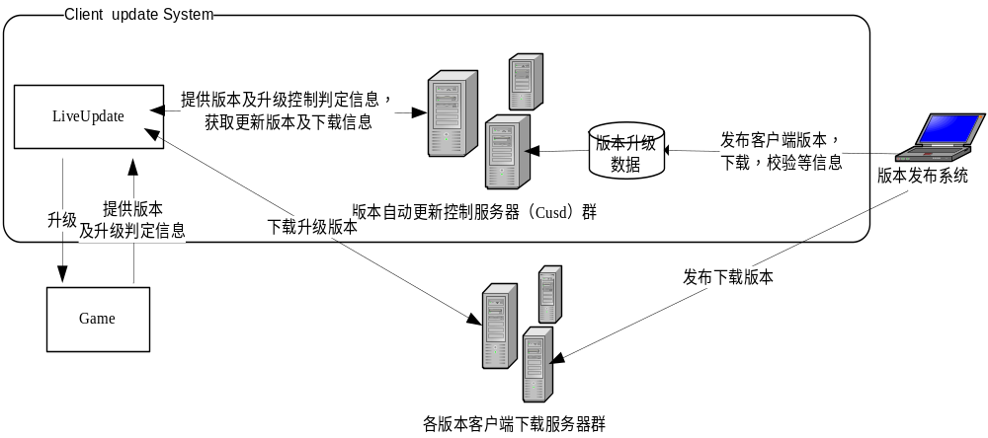
版本服务器－架构
扩容性：版本服务器无逻辑状态，可以根据业务规模配置1~n台；
版本服务器只提供下载所需信息(如URL)，不提供产品下载服务；产品下载可使用公司下载平台
版本服务器群与下载服务器群可以通过“发布系统”维持信息一致

Slide 22
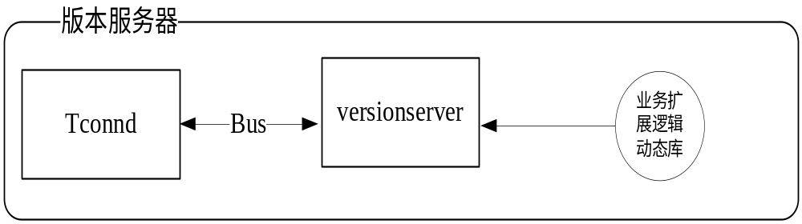
版本服务器－架构
客户端接入与版本升级控制逻辑处理分开；
Versionserver通过动态库支持各产品的特殊业务逻辑

Slide 23
版本服务器－版本表示
升级系统内部使用使用64位无符号整数表示版本
在展示和配置时使用字符串来表示版本，因此版本内部表示与字符串表示之间需要转换
升级系统缺省支持公司版本规范《软件产品版本命名及使用规范 》中定义的字符串版本表示：A. B.E. C D
产品自定义了版本字符串表示格式，则必须在业务扩展动态库实现版本转换接口：
  cus_version_aton
  cus_version_ntoa

Slide 24
版本服务器－灰度升级控制
灰度升级：是指只有当客户端满足一定约束条件后，才能实现版本升级，控制策略在服务器实现，对客户端是通明的；
版本序列中的每一个版本都可以配置灰度升级控制策略；
版本服务器已实现一些公共的灰度升级控制策略：
  升级版本约束
  客户端IP
  时间段约束
  更新百分比
业务相关的灰度升级策略通过动态库实现
  cus_check_limits

Slide 25
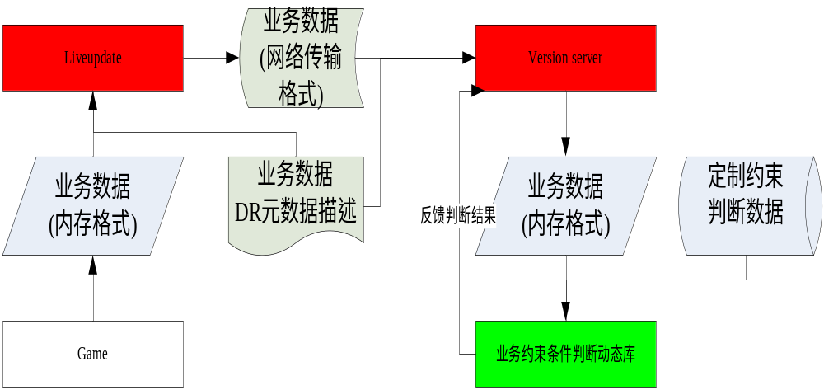
版本服务器－灰度升级控制

Slide 26
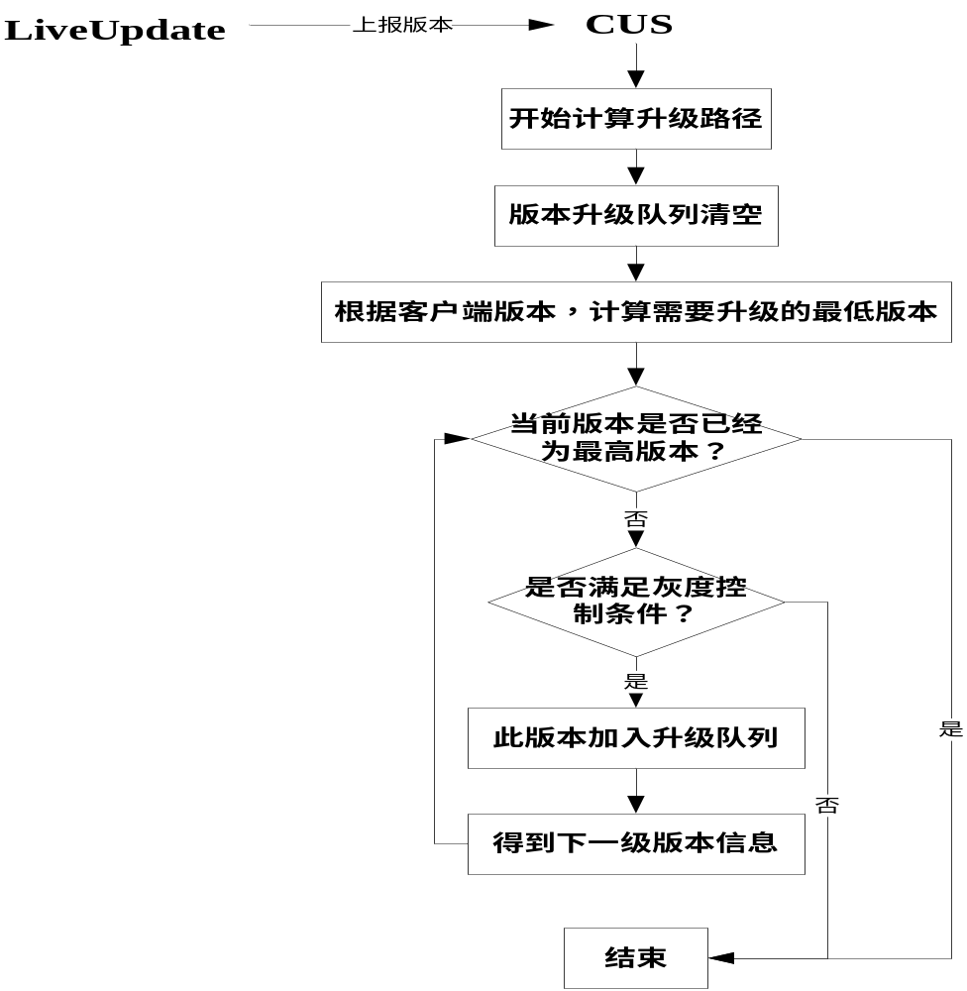
版本服务器－升级路径计算流程
LiveUpdate升级请求分两步处理
计算版本升级路径
根据版本升级路径下发升级包信息

Slide 27
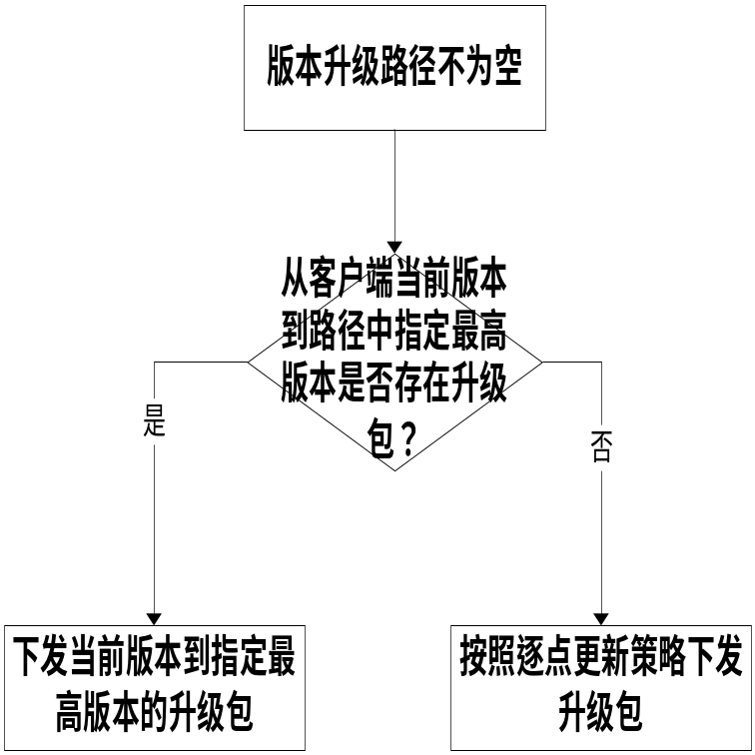
版本服务器－升级包下发
支持两种升级包下发策略：
跳跃升级：只下载当前版本直接升级到最高版本的一个包；
逐点升级：下发每一个中间版本的部分升级包。
假设客户端版本为a，升级路径为b，c，d；
  跳跃升级：下载a->d的升级包
  逐点升级：下载a->b,b->c, c-d三个升级包

Slide 28
具体模块介绍
基础升级系统
版本服务器
实例演示

Slide 29


谢谢大家！

